Slide 1
«Живи разумом, так и лекаря не надо.»

Slide 2
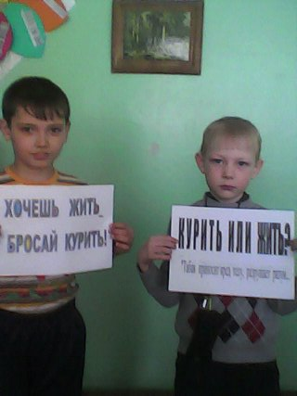
Чтобы долго жить на свете, Не тянитесь к сигарете!

Slide 3
Мамы и папы, бабушки и дедушки, Юноши и девушки , и даже малыши ! Мы хотим вам предложить без куренья жизнь прожить.

Slide 4
Быть здоровым так легко. Соки пить и молоко, Жить, мечтать, творить, любить И, конечно, не курить!

Slide 5
«Куренье вредно», - знаем мы. Мы быть здоровыми должны.

Slide 6
Подготовила и провела воспитатель ГПД МОУ СОШ №5 им. П.Д. Киселева Клюева Татьяна Ивановна

